Slide 1
Naptár projekt
Készítette: Kurunczi Gergő

Slide 2
A program elvei
A program egy több függvényből álló, struktúrát felhasználó program.
2 Felhasználóval működik: Apa/Anya
Random generált események
Tetszőleges események hozzáadása
Legközelebbi események megjelenítése
Események kiíratása egy fájlba

Slide 3
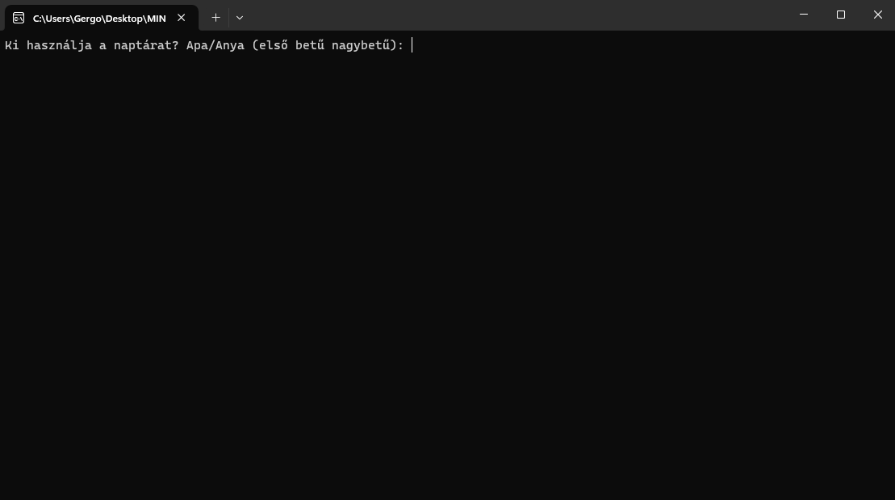
Kezdés
Kezdetben a program megkérdezi, melyik felhasználót szeretnénk használni:
Későbbekben, ha a
felhasználó váltást
választjuk a menüben,
akkor ide fog vissza
rakni a program.

Slide 4
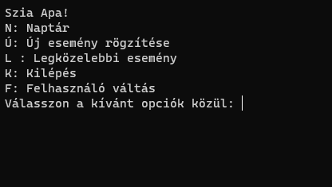
Menü
Miután kiválasztottuk a felhasználót, megjelenik előttünk a menü:
Itt megjelennek a
menü opcióink.

Slide 5
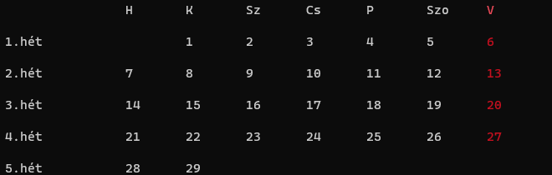
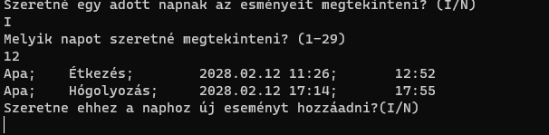
Naptár
A naptár-at kiválasztva elénk tárul a naptár.
Ha szeretnénk, megnézhetjük
egy adott naphoz tartozó
eseményeket.
Akár egy új eseményt is megadhatunk ha szeretnénk.

Slide 6
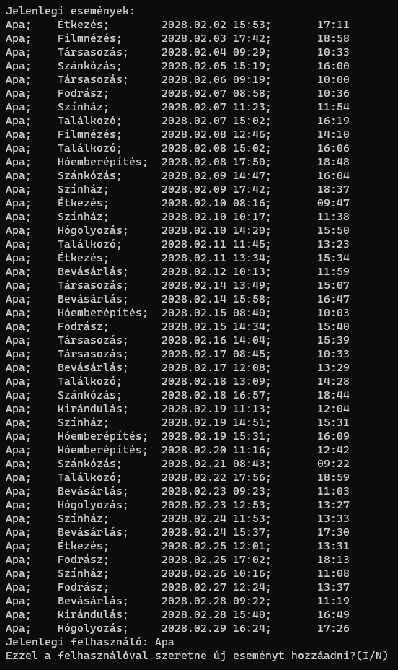
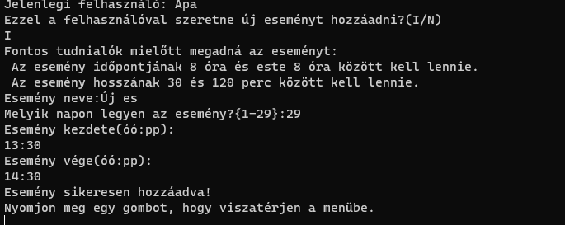
Új esemény rögzítése.
Ha új eseményt szeretnénk rögzíteni, akkor
a program ki írja az összes jelenlegi eseményt.
Ezután megkérdezi, hogy a jelenlegi felhasználót
szeretnénk-e használni.
Utána bekéri az esemény nevét, kezdeti időpontját, és
végét.

Slide 7
Legközelebbi esemény.
A program generál egy random februári dátumot, és ahhoz viszonyítva kiírja a legközelebbi eseményt.

Slide 8
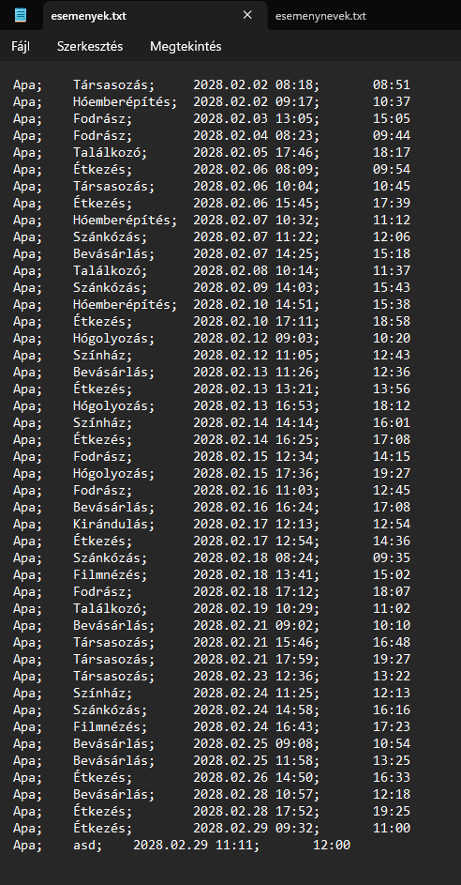
Kilépés
A kilépésnél a program leáll, és az
eddig memóriában tárolt adatokat
egy fájlba menti el.

